Slide 1
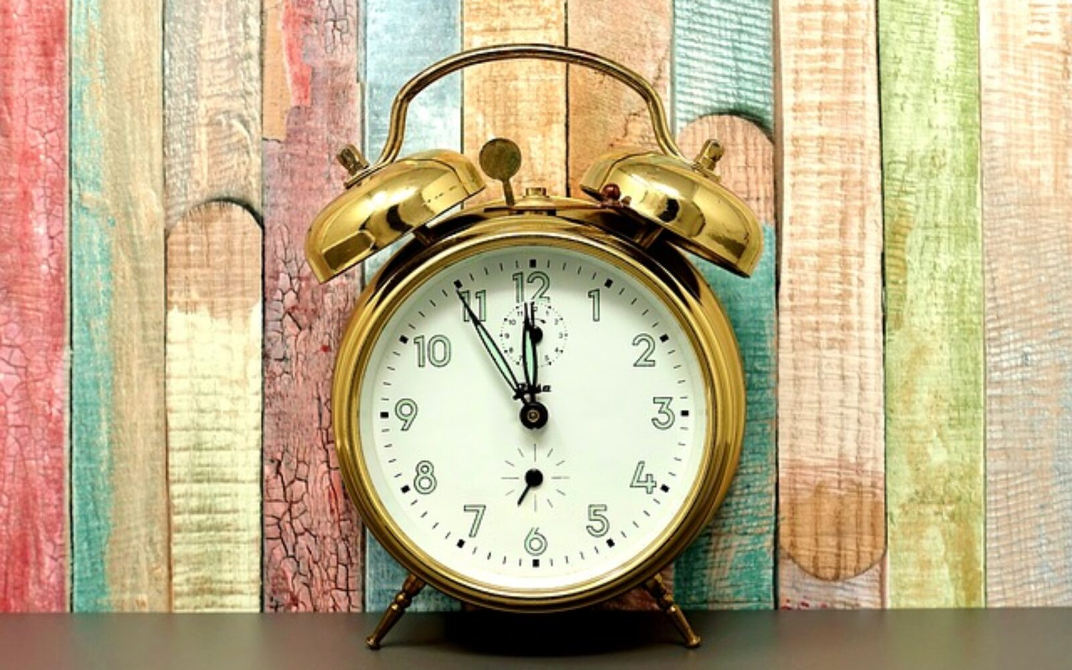
Che ora è/ Che ore sono

Slide 2
I numeri da 30 a 100
Per imparare leggere l’ora dobbiamo conoscere i numeri
30 trenta 60 sessanta
31 trentuno 70 settanta
40 quaranta 80 ottanta
45 quarantacinque 90 novanta
50 cinqanta 100 cento

Slide 3
In Italia le ore sono 24
É un ora
Sono le due ore
Sono le 13
Sono le 24 ore
È mezzogiorno quando le lancette indicano le 12 (dodici) di giorno. Podne je kada kazaljke pokazuju 12 sati preko dana.
É mezzanotte quando le lancette indicano le 12 di notte. Ponoć je kada kazaljke pokazuju 12 noću.

Slide 4
Un orologgio può essere analogico ( con le lancette) o digitale ( le ore e minuti sono indicati dai numeri)
Kao i u duhu našeg jezika možemo koristiti brojeve od 1 do 24 ili jednostavno od 1 do 12 tako što naznačimo koje je doba dana ( 13 časova ili 1 sat poslije podne).
17 ( le diciasette ore) si può dire le cinque del pomeriggio.

Slide 5
Kako pitati koliko je sati:
Scusi, signora, che ore sono?
Izvinite, gospođo, koliko je sati?
Mi dica, per favore, che ora è?
Recite mi, molim Vas, koliko je sati.
Sa l’ora esatta?
Znate li tačno vrijeme?

Slide 6
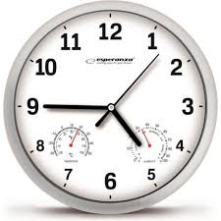
Che ore sono?
U italijanskom jeziku kada kazaljka pokazuje minute desno, koristi se veznik
“e”- i;
Kada pokazuje minute lijevo,koristi se izraz “meno”- manje.
Sono le quatro e quarantacinque ( 4:45)
Sono le cinque meno quindici
( meno un quarto)
5 manje 15 minuta(manje ¼)

Slide 7
2:45 Sono le tre meno un quarto
2: 50 Sono le tre meno dieci
2:05 Sono le due e cinque
2:15 Sono le due e quindici ( sono le due e un quarto)
2:30 Sono le due e mezzo ( sono le due e trenta)
13:00 è l’una di pomeriggio ( sono le tredici)
20:00 Sono le venti ( sono le otto di sera)
6:20 Sono le sei e venti
6:40 Sono le sette meno venti

Slide 8
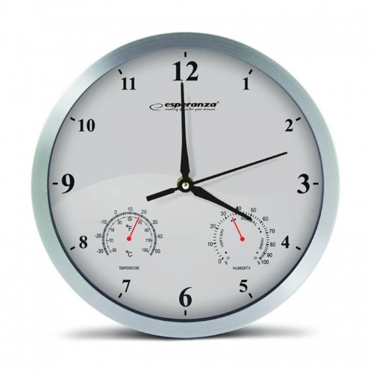
Sono le sedici ore
Sono le quatro
(di mattina o di giorno)

Slide 9
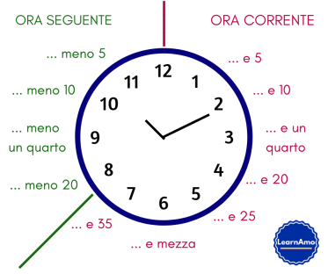

Slide 10
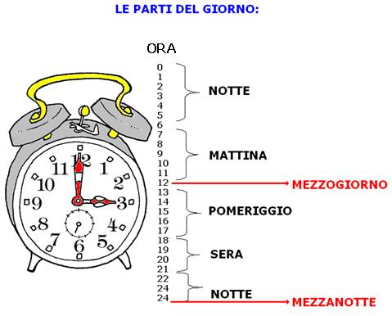

Slide 11
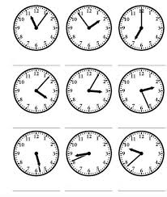
Osservate gli orologi e scrivete che ore vedete sulle immagini

Slide 12
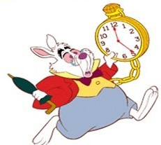
BUONA GIORNATA!

